Slide 1
Simpático
Establece una relación con todos los empleados manteniendo un buen ambiente
Ambiente de trabajo
Sociable
Establece una relación con algunos empleados sin discordia
Antipático
No se relaciona con los demás empleados causando inconformidad y mal ambiente

Slide 2
Es capaz de formar vínculos con el cliente siendo carismático y detallista con él.
Comprometido
Atención al cliente
Dedicado
Da la suficiente atención como para que el cliente no pierda el interés
Desinteresado
Brinda la atención básica, llegando a ser antipático en ocasiones

Slide 3
Analista
-Considera todas las opciones antes de actuar manteniendo la sensatez y la calma
Autodisciplina
planificador
-Se preocupa por las opciones y situaciones que pueden pasar, pero deja algunas a la suerte
Despreocupado
-No piensa en las diferentes situaciones y solo se guia por el mero instinto, o se lo delega a otro.

Slide 4
Además de comunicarse con el equipo facilita que entre los demás se lleve el acorde acompañamiento
Carismático
Comunicación
sociable
Se comunica con el equipo llevando así un buen desarrollo
Individualista
Se le dificulta comunicarse con el equipo y dificulta el avance del proyecto

Slide 5
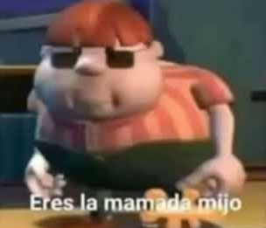
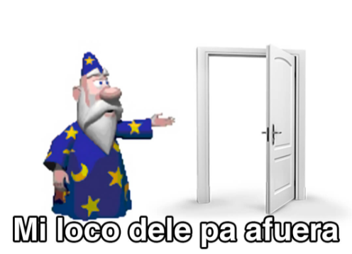
Ingeniero de proyectos
Potencial superior y desempeño pobre en su área como ingeniero | Potencial superior y desempeño medio en su área como ingeniero | Potencial y desempeño superior en su área como ingeniero
Potencial medio y desempeño inferior en su área como ingeniero | Potencial y desempeño básico en su área como ingeniero | Potencial medio y desempeño superior en su área como ingeniero
 | Potencial bajo y desempeño medio en su área como ingeniero | Potencial bajo y desempeño superior en su área como ingeniero
Superior
Medio
Bajo
Bajo
Medio
Superior
Desempeño

Slide 6
Construcción
No cumple con los objetivos pero muestra gran motivación por trabajar(Superior-Bajo) | Cumple con los objetivos y muestra gran motivación por mejorar el proyecto (Superior-Medio) | Supera los objetivos y ayuda a mejorar el ambiente (Superior-Superior)
No cumple con los objetivos pero muestra interés por aprender (Medio-Bajo) | Cumple con los objetivos y busca innovar (Medio-Medio) | Supera los objetivos y demuestra cumple con algunas normas (Medio-Superior)
 | Cumple con los objetivos mas no los supera e innova(Bajo-Medio) | Supera los objetivos pero no demuestra interés en cumplir ciertas normas (Bajo-Superior)
Superior
Medio
Potencial
Bajo
Bajo
Medio
Superior

Slide 7
Pensamiento crítico
 |  | Tiene un desempeño superior, aunque carece de potencial
Tiene unas muy buenas bases en su pensamiento crítico, pero se limita mucho en cuanto a su desempeño
Sabe analizar las situaciones con un potencial superior, pero un desempeño en desarrollo
Tiene un pensamiento crítico superior, con muy buen potencial y desempeño
superior
Tiene un potencial medio, pero un desempeño bajo en cuanto a su pensamiento crítico
Tiene tanto un potencial como un desempeño medio en el pensamiento crítico
Tiene un potencial de pensamiento crítico medio, pero un desempeño superior
medio
Puede desempeñar un pensamiento crítico medio, pero carece de potencial.
Bajo
Bajo
medio
superior
Desempeño

Slide 8
Autodisciplina
Capaz de cumplir con lo requerido sin necesidad de vigilancia | Capaz pero no logra dar todo de sí sin vigilancia | No tiene la menor necesidad de vigilancia para dar todo de él
Cumple a veces con lo que se requiere. | Con vigilancia no tan estricta puede cumplir con lo requerido | Con la suficiente vigilancia cumple con lo requerido y un poco más
 | Con vigilancia tiene la posibilidad de cumplir lo requerido. | Con vigilancia cumple con lo requerido
superior
medio
Potencial
Bajo
Bajo
medio
superior

Slide 9



